Slide 1
Egzamin maturalny w roku 2023 oraz 2024
Najważniejsze zmiany w zasadach organizowania i przeprowadzania egzaminu maturalnego w obu formułach, tj.
Formule 2015 (dla absolwentów 3-letniego liceum i 4-letniego technikum)
Formule 2023 (dla absolwentów 4-letniego liceum i 5-letniego technikum).

Slide 2
Egzamin maturalny w roku 2023 oraz 2024
Dla absolwentów 3-letniego liceum
i 4-letniego technikum (Formuła 2015)
Dla absolwentów 4-letniego liceum (od 2023 r.)
i 5-letniego technikum (od 2024 r.) (Formuła 2023)
Przeprowadzany na podstawie wymagań egzaminacyjnych ⇨ obowiązujących również w roku 2021 i 2022 (+ część ustna):
https://dziennikustaw.gov.pl/D2022000169801.pdf
Przeprowadzany na podstawie wymagań egzaminacyjnych ⇨
https://dziennikustaw.gov.pl/D2022000124601.pdf
Aneksy do Informatorów o egzaminie maturalnym na stronie internetowej CKE:
https://cke.gov.pl/egzamin-maturalny/egzamin-w-nowej-formule/informatory/
Aneksy do Informatorów o egzaminie maturalnym na stronie internetowej CKE:
https://cke.gov.pl/egzamin-maturalny/egzamin-maturalny-w-formule-2023/informatory/

Slide 3
Egzamin maturalny w roku 2023 oraz 2024
Dla absolwentów 3-letniego liceum
i 4-letniego technikum (Formuła 2015)
Dla absolwentów 4-letniego liceum (od 2023 r.)
i 5-letniego technikum (od 2024 r.) (Formuła 2023)
Egzaminy obowiązkowe
Część ustna
język polski – bez określania poziomu (próg 30%)
język obcy nowożytny – bez określania poziomu (próg 30%)
Część pisemna
język polski – poziom podstawowy (próg 30%)
matematyka – poziom podstawowy (próg 30%)
język obcy nowożytny – poziom podstawowy (próg 30%)
wybrany przedmiot dodatkowy – poziom rozszerzony (bez progu)
Egzaminy obowiązkowe
Część ustna
język polski – bez określania poziomu (próg 30%)
język obcy nowożytny – bez określania poziomu (próg 30%)
Część pisemna
język polski – poziom podstawowy (próg 30%)
matematyka – poziom podstawowy (próg 30%)
język obcy nowożytny – poziom podstawowy (próg 30%)
wybrany przedmiot dodatkowy – poziom rozszerzony (bez progu)
Egzaminy dodatkowe
Od 1 do 5 kolejnych przedmiotów dodatkowych na poziomie rozszerzonym albo – w przypadku języków obcych – rozszerzonym albo dwujęzycznym.
Osoby posiadające dyplom zawodowy lub dyplom potwierdzający kwalifikacje zawodowe mogą nie przystępować do egzaminu z 1 przedmiotu na PR.
Egzaminy dodatkowe
Od 1 do 5 kolejnych przedmiotów dodatkowych na poziomie rozszerzonym albo – w przypadku języków obcych – rozszerzonym albo dwujęzycznym.
Osoby posiadające dyplom zawodowy lub dyplom potwierdzający kwalifikacje zawodowe mogą nie przystępować do egzaminu z 1 przedmiotu na PR.
Absolwenci szkół/oddziałów dwujęzycznych obowiązkowo przystępują do egzaminu z języka obcego na poziomie dwujęzycznym (jako przedmiotu dodatkowego).

Slide 4
Egzamin maturalny w roku 2023 oraz 2024
Język polski – część ustna
Dla absolwentów 3-letniego liceum
i 4-letniego technikum (Formuła 2015)
Dla absolwentów 4-letniego liceum (od 2023 r.)
i 5-letniego technikum (od 2024 r.) (Formuła 2023)
Egzamin obowiązkowy.
Czas trwania: 30 minut, w tym:
15 minut – przygotowanie do odpowiedzi
15 minut – wypowiedź monologowa i rozmowa z zespołem przedmiotowym.
Maksymalna liczba punktów do uzyskania: 40.
Egzamin obowiązkowy.
Czas trwania: 30 minut, w tym:
15 minut – przygotowanie do odpowiedzi
15 minut – wypowiedzi monologowe i rozmowa z zespołem przedmiotowym.
Maksymalna liczba punktów do uzyskania: 30.
Zadanie egzaminacyjne
Zdający losuje jedno zadanie składające się z polecenia i tekstu. W zadaniach stosowane są trzy typy tekstów: teksty o języku, teksty literackie, teksty ikoniczne.
Zestaw zadań egzaminacyjnych
Zdający losuje zestaw składający się z dwóch zadań:
zadanie 1. (z puli zadań jawnych) zawiera zagadnienie sprawdzające znajomość treści i problematyki lektury obowiązkowej
zadanie 2. dotyczy zagadnienia związanego z literaturą lub innymi dziełami sztuki albo językiem; zdający omawia je na podstawie dołączonego do polecenia materiału w postaci tekstu literackiego lub nieliterackiego albo tekstu ikonicznego
Zadania jawne
Zadania jawne są publikowane na stronie CKE:
na egzamin w 2023 r. – już są dostępne, dostosowane do wymagań egzaminacyjnych (aneks z 25 lutego br.)
na egzamin w 2024 r. – ogłoszone do 1 września 2022 r.

Slide 5
Egzamin maturalny w roku 2023 oraz 2024
Język polski – poziom podstawowy
Dla absolwentów 3-letniego liceum
i 4-letniego technikum (Formuła 2015)
Przeprowadzany na podstawie wymagań egzaminacyjnych, zawierających ograniczony zakres wymagań podstawy programowej.
Czas trwania: 170 minut.
Za rozwiązanie zadań można uzyskać maksymalnie 70 punktów, w tym:
część 1.: czytanie ze zrozumieniem, argumentowanie, znajomość zasad i posługiwania się poprawną polszczyzną – 20 pkt (ok. 10–13 zadań – głównie otwartych – opartych na dwóch tekstach)
część 2.: wypracowanie – 50 pkt.
Trzy tematy wypracowania do wyboru: dwie rozprawki oraz interpretacja tekstu poetyckiego.
Jeden temat rozprawki ze wskazaną lekturą obowiązkową, drugi temat rozprawki – z tekstem spoza kanonu lektur obowiązkowych.
Wymagana minimalna długość wypracowania: 250 wyrazów.

Slide 6
Egzamin maturalny w roku 2023 oraz 2024
Język polski – poziom podstawowy
Dla absolwentów 4-letniego liceum (od 2023 r.)
i 5-letniego technikum (od 2024 r.) (Formuła 2023)
Przeprowadzany na podstawie wymagań egzaminacyjnych, zawierających ograniczony zakres wymagań podstawy programowej.
Czas trwania: 240 minut.
Za rozwiązanie zadań można uzyskać maksymalnie 60 punktów, w tym:
część 1.: Język polski w użyciu (czytanie ze zrozumieniem, argumentowanie, znajomość zasad i posługiwanie się poprawną polszczyzną, notatka syntetyzująca) – 10 pkt (ok. 5–7 zadań – głównie otwartych – opartych na dwóch tekstach)
część 2.:Test historycznoliteracki (znajomość problematyki lektur obowiązkowych) – 15 pkt (ok. 6–15 zadań – głównie otwartych, w większości opartych na zawartych w arkuszu krótkich tekstach)
część 3.:Wypracowanie – 35 pkt.
Dwa tematy wypracowania do wyboru (tekst argumentacyjny).
Oba tematy bez wskazania konkretnej lektury obowiązkowej – lektura do wyboru przez zdającego spośród wszystkich lektur obowiązkowych (lista na stronach 2 i 3 arkusza egzaminacyjnego).
Wymagana minimalna długość wypracowania: 300 wyrazów (nie, jak określono w Informatorze, 400).

Slide 7
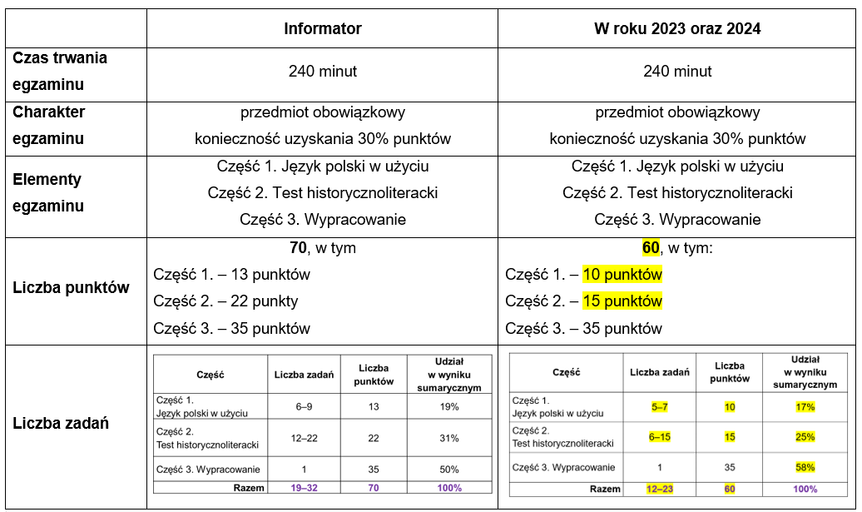
Egzamin maturalny w roku 2023 oraz 2024
Język polski – poziom podstawowy
Dla absolwentów 4-letniego liceum (od 2023 r.)
i 5-letniego technikum (od 2024 r.) (Formuła 2023)
Najważniejsze zmiany w arkuszu egzaminacyjnym w roku 2023 oraz 2024 (w porównaniu do zapisów ogłoszonych w Informatorze o egzaminie maturalnym od roku szkolnego 2023/2024)

Slide 8
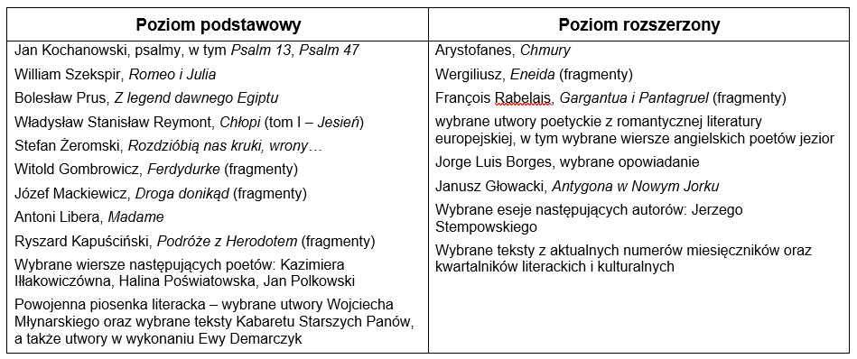
Egzamin maturalny w roku 2023 oraz 2024
Język polski – poziom podstawowy
Dla absolwentów 4-letniego liceum (od 2023 r.)
i 5-letniego technikum (od 2024 r.) (Formuła 2023)
Zmiany w liście lektur obowiązkowych – pozycje usunięte z listy lektur w wymaganiach egzaminacyjnych

Slide 9
Egzamin maturalny w roku 2023 oraz 2024
Język polski – poziom podstawowy
Dla absolwentów 4-letniego liceum (od 2023 r.)
i 5-letniego technikum (od 2024 r.) (Formuła 2023)
Zmiany w liście lektur obowiązkowych – pozycje przeniesione z poziomu podstawowego na poziom rozszerzony w wymaganiach egzaminacyjnych

Slide 10
Egzamin maturalny w roku 2023 oraz 2024
Matematyka – poziom podstawowy
Dla absolwentów 3-letniego liceum
i 4-letniego technikum (Formuła 2015)
Przeprowadzany na podstawie wymagań egzaminacyjnych, zawierających ograniczony zakres wymagań podstawy programowej (np. ograniczone wymagania dotyczące funkcji i graniastosłupów, całkowita redukcja wymagań dotyczących brył obrotowych i wymagań z IV etapu edukacyjnego [LO i technikum] dotyczących ostrosłupów).
Czas trwania: 170 minut.
Za rozwiązanie zadań można uzyskać maksymalnie 46 punktów, w tym: 29 pkt – zadania zamknięte; 17 pkt – zadania otwarte.
Liczba zadań otwartych: 7 (w latach 2015–2020: 9).

Slide 11
Egzamin maturalny w roku 2023 oraz 2024
Matematyka – poziom podstawowy
Dla absolwentów 4-letniego liceum (od 2023 r.)
i 5-letniego technikum (od 2024 r.) (Formuła 2023)
Przeprowadzany na podstawie wymagań egzaminacyjnych, zawierających ograniczony zakres wymagań podstawy programowej (np. ograniczenie liczby zadań na dowodzenie w arkuszu (do jednego), brak zadania na dowód geometryczny, usunięcie wzorów skróconego mnożenia dla potęg trzecich, ograniczenie wymagań dotyczących wielomianów, ograniczenie wymagań ze stereometrii, m.in. całkowite usunięcie zagadnień dotyczących brył obrotowych).
Czas trwania: 180 minut.
Za rozwiązanie zadań można uzyskać maksymalnie 46 punktów, w tym: 29 pkt – zadania zamknięte; 17 pkt – zadania otwarte.
Liczba zadań otwartych: 7–13.

Slide 12
Egzamin maturalny w roku 2023 oraz 2024
Język obcy nowożytny – poziom podstawowy
Dla absolwentów 3-letniego liceum
i 4-letniego technikum (Formuła 2015)
Przeprowadzany na podstawie wymagań egzaminacyjnych, zawierających ograniczony zakres wymagań podstawy programowej oraz ograniczony zakres środków gramatycznych i leksykalnych.
Oczekiwany średni poziom biegłości językowej, w tym zakresu środków językowych w wypowiedziach pisemnych (w skali ESOKJ) – A2+ (B1 w zakresie rozumienia ze słuchu i rozumienia tekstów pisanych).
Czas trwania: 120 minut.
Za rozwiązanie zadań można uzyskać maksymalnie 50 punktów, w tym: 40 pkt – zadania zamknięte; 10 pkt – zadania otwarte.
Część ustna (bez określania poziomu): obowiązkowa. Każdy zdający musi do niej przystąpić i uzyskać minimum 30% punktów, aby zdać egzamin.

Slide 13
Egzamin maturalny w roku 2023 oraz 2024
Język obcy nowożytny – poziom podstawowy
Dla absolwentów 4-letniego liceum (od 2023 r.)
i 5-letniego technikum (od 2024 r.) (Formuła 2023)
Przeprowadzany na podstawie wymagań egzaminacyjnych, obniżających średni oczekiwany poziom biegłości językowej oraz zawierających ograniczony zakres środków gramatycznych i leksykalnych.
Oczekiwany średni poziom biegłości językowej, w tym zakresu środków językowych w wypowiedziach pisemnych (w skali ESOKJ) – B1 (B1+ w zakresie rozumienia ze słuchu i rozumienia tekstów pisanych).
Czas trwania: 120 minut.
Za rozwiązanie zadań można uzyskać maksymalnie 60 punktów, w tym: 32–38 pkt – zadania zamknięte; 28–22 pkt – zadania otwarte.
Długość wypowiedzi w zadaniu sprawdzającym tworzenie wypowiedzi pisemnej (e-mail, wpis na forum, wpis na blogu): 80–130 wyrazów (nie, jak określono w Informatorze, 100–150 wyrazów).
Część ustna (bez określania poziomu): obowiązkowa. Każdy zdający musi do niej przystąpić i uzyskać minimum 30% punktów, aby zdać egzamin.

Slide 14
Egzamin maturalny w roku 2023 oraz 2024
Przedmioty dodatkowe – poziom rozszerzony
Dla absolwentów 3-letniego liceum
i 4-letniego technikum (Formuła 2015)
Przeprowadzany na podstawie wymagań egzaminacyjnych, zawierających ograniczony zakres wymagań podstawy programowej.
W przypadku języków obcych nowożytnych – ograniczony zakres środków gramatycznych oraz obniżony ogólny średni poziom biegłości językowej, w tym zakresu środków językowych w wypowiedziach pisemnych (w skali ESOKJ)
poziom rozszerzony: B1+ (B2 w zakresie rozumienia ze słuchu i rozumienia tekstów pisanych)
poziom dwujęzyczny: B2+ (C1 w zakresie rozumienia ze słuchu i rozumienia tekstów pisanych).
Obowiązek przystąpienia do egzaminu z jednego przedmiotu na poziomie rozszerzonym; bez progu zaliczenia.
Zdający, którzy posiadają dyplom zawodowy albo dyplom potwierdzający kwalifikacje zawodowe, mogą „zastąpić” tym dyplomem obowiązek przystąpienia do egzaminu z jednego przedmiotu dodatkowego na poziomie rozszerzonym.

Slide 15
Egzamin maturalny w roku 2023 oraz 2024
Przedmioty dodatkowe – poziom rozszerzony
Dla absolwentów 4-letniego liceum (od 2023 r.)
i 5-letniego technikum (od 2024 r.) (Formuła 2023)
Przeprowadzany na podstawie wymagań egzaminacyjnych, zawierających ograniczony zakres wymagań podstawy programowej.
Obowiązek przystąpienia do egzaminu z jednego przedmiotu na poziomie rozszerzonym; bez progu zaliczenia. Obowiązek uzyskania co najmniej 30% punktów z jednego z wybranych przedmiotów dodatkowych – od 2025 r.
Zdający, którzy posiadają dyplom zawodowy albo dyplom potwierdzający kwalifikacje zawodowe, mogą „zastąpić” tym dyplomem obowiązek przystąpienia do egzaminu z jednego przedmiotu dodatkowego na poziomie rozszerzonym.

Slide 16
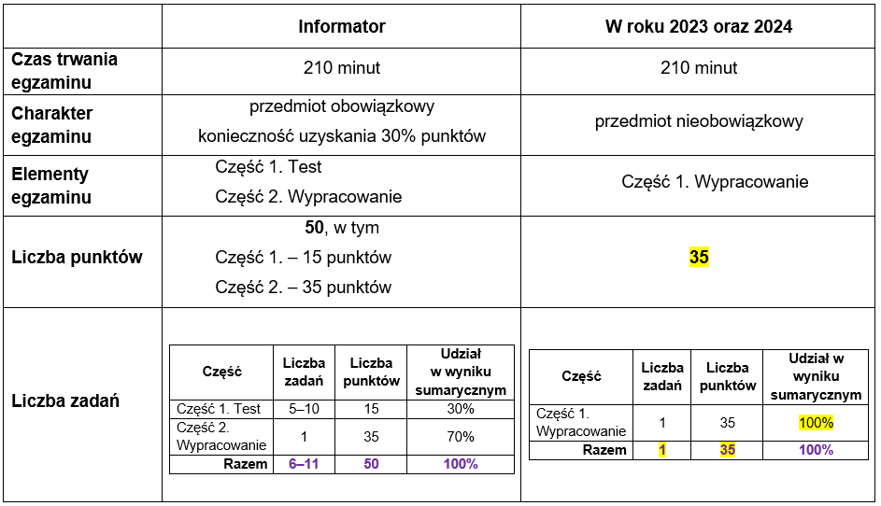
Egzamin maturalny w roku 2023 oraz 2024
Przedmioty dodatkowe – język polski (PR)
Dla absolwentów 4-letniego liceum (od 2023 r.)
i 5-letniego technikum (od 2024 r.) (Formuła 2023)
Ograniczenie listy lektur w przypadku egzaminu z języka polskiego na poziomie rozszerzonym ORAZ zmiana formatu arkusza.
Najważniejsze zmiany w arkuszu egzaminacyjnym w roku 2023 oraz 2024 (w porównaniu do zapisów ogłoszonych w Informatorze o egzaminie maturalnym od roku szkolnego 2023/2024)

Slide 17
Egzamin maturalny w roku 2023 oraz 2024
Przedmioty dodatkowe – języki obce
Dla absolwentów 4-letniego liceum (od 2023 r.)
i 5-letniego technikum (od 2024 r.) (Formuła 2023)
W przypadku języków obcych nowożytnych – ograniczony zakres środków gramatycznych oraz obniżony ogólny średni poziom biegłości językowej, w tym zakresu środków językowych w wypowiedziach pisemnych (w skali ESOKJ)
poziom rozszerzony: B2 (B2+ w zakresie rozumienia ze słuchu i rozumienia tekstów pisanych)
poziom dwujęzyczny: B2+ (C1 w zakresie rozumienia ze słuchu i rozumienia tekstów pisanych).
Absolwenci szkół/oddziałów dwujęzycznych obowiązkowo przystępują do egzaminu z języka obcego na poziomie dwujęzycznym (jako przedmiotu dodatkowego).

Slide 18
Egzamin maturalny w roku 2023 oraz 2024
Przedmioty dodatkowe – historia i filozofia (PR)
Dla absolwentów 4-letniego liceum (od 2023 r.)
i 5-letniego technikum (od 2024 r.) (Formuła 2023)
Dla absolwentów 4-letniego liceum
i 5-letniego technikum (Formuła 2023)
Zmniejszenie minimalnej liczby wyrazów w wypracowaniu z historii na poziomie rozszerzonym: 300 (zamiast 500).
Zmniejszenie minimalnej liczby wyrazów w wypracowaniu z filozofii na poziomie rozszerzonym: 300 (zamiast 400).

Slide 19
Egzamin maturalny w roku 2023 oraz 2024
Szczegółowe informacje, w tym Aneksy do informatorów, przykładowe arkusze egzaminacyjne, materiały dodatkowe – dostępne na stronie
https://cke.gov.pl

